Slide 1
竹节人
语文 六年级 上册 配人教版
主讲人：xippt
时间: xxx

Slide 2
趣味导入
你知道这是什么玩具吗？
你知道它怎么制作，怎么玩吗？

Slide 3
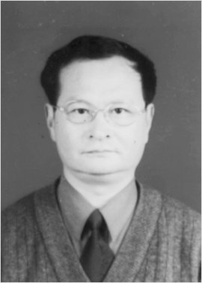
资料链接
范锡林：笔名雪凌，江苏靖江人。已发表小说、童话、散文300多万字。作品获陈伯吹儿童文学奖、江苏省“五个一”
工程奖、《儿童文学》优秀作品奖等40多项。短篇小说《她和她的爸爸》获1987年儿童文学园丁奖，《你不是灰姑娘》获1985年儿童文学优秀作品奖。

Slide 4
字词认读
huō lǐn gē da xiàng
豁开 威风凛凛 疙瘩 橡皮
duò cái chóu tuí
跺脚 别出心裁 技高一筹 颓然

Slide 5
字词认读
威风凛凛：指声势或气派使人敬畏。
呆头呆脑：形容思想、行动迟钝笨拙。
别出心裁：常用来形容诗文、美术、建筑等的构思设想独具一格。
大步流星：形容步子跨得大。
念念有词：指人不停地自言自语。
忘乎所以：由于过度兴奋或骄傲自满，而忘记了言行应该把握的分寸。

Slide 6
句段感知
课文讲了哪几件事呢？
2
竹节人玩趣
制作竹节人
1
3
老师玩竹节人

Slide 7
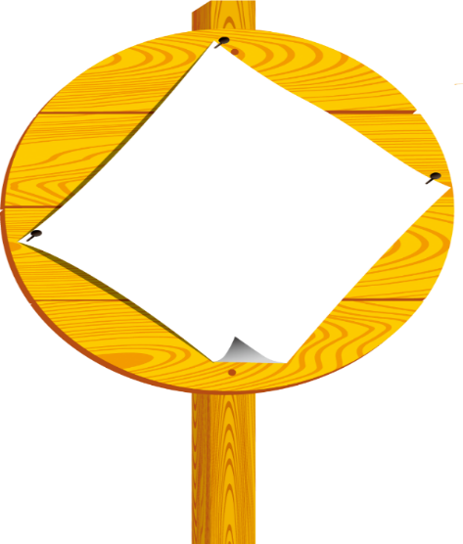
句段感知
这一连串的动词，详细讲解了竹节人的制作过程。
如何制作竹节人呢？
把毛笔杆锯成寸把长的一截，这就是竹节人的脑袋连同身躯了，在上面钻一对小眼，供装手臂用。再锯八截短的，分别当四肢，用一根纳鞋底的线把它们穿在一起，就成了。锯的时候要小心，弄不好一个个崩裂，前功尽弃。
把毛笔杆锯成寸把长的一截，这就是竹节人的脑袋连同身躯了，在上面钻一对小眼，供装手臂用。再锯八截短的，分别当四肢，用一根纳鞋底的线把它们穿在一起，就成了。锯的时候要小心，弄不好一个个崩裂，前功尽弃。
第2段
非常用心
制作不易

Slide 8
句段感知
怎样玩竹节人呢？
第5—18段
找有裂缝的课桌，把竹节人放在课桌上面，再把穿着九个竹节的鞋线嵌入课桌缝里，在下面用手操纵，将鞋线一松一紧，竹节人就舞动起来；把两个竹节人放在一起，分别操纵下面的鞋线，竹节人就能相互搏斗了。
给竹节人配“兵器”；
给竹节人起名号，再刻上字；
用橡皮擦雕刻成脑袋给竹节人粘上，再做一套纸盔甲；
一边玩一边解说，嘴里咚锵地说着，呐喊助威。

Slide 9
句段感知
竹节人带给“我们”哪些乐趣呢？
课文开头写“我们”自制玩具，“迷上了斗竹节人”；
中间写“我们”结合古代小说或戏曲中的英雄人物，给竹节人配“兵器”、起名号，忘情地玩竹节人；
下课时更是摆开场子玩得热闹、开心，无论是动手正玩的同学，还是围观的同学，都乐在其中，甚至不知道上课，即使上课了，也按捺不住玩的意兴。
玩玩具
做玩具

Slide 10
句段感知
在孩子们的心里，玩具非常重要，但是也比不上老师的地位。老师玩竹节人时“跟我们玩得入迷时一模一样”的愉悦神情，让“我们”觉得很满足，表现了孩子们的爱师尊师的情感。
方才的那份小小的怨恨和沮丧化为乌有。
我们和老师都爱玩竹节人，竹节人玩具给每一个人都带来了无穷的乐趣。

Slide 11
句段感知
课文主要讲述的是“我”小时候用毛笔杆制作竹节人，与同学在课桌上搏斗引得大家围观，课上偷玩竹节人被老师收走后，发现老师也和“我们”一样爱玩竹节人的事。表现了作者对快乐无忧的童年生活以及爱师敬师的师生情谊的怀念之情。
主题思想

Slide 12
当堂测评
1. 在正确的读音下面画“√” 。
把穿着九个竹节的鞋线嵌（qián qiàn ）入课桌裂缝里，在下面一拉紧，那威风凛凛（lǐn lǐng），跟健美比赛中的浑身疙（gē qǐ）瘩（ta da）肉的小伙子差不多的竹节人就立起来了。
√
√
√
√

Slide 13
当堂测评
2. 根据原文在括号里填上恰当的词语。
（ ）的傻样子
（ ）的钩针
（ ）的老师
（ ）的怨恨
呆头呆脑
废弃
虎视眈眈
小小

Slide 14
当堂测评
3. 《竹节人》这篇课文的主要内容是（ ）（多选）
ABCD
A.如何制作竹节人玩具
B.如何玩竹节人玩具
C.从玩竹节人中得到的快乐
D.老师也痴迷上了竹节人玩具

Slide 15
版权声明
感谢您下载xippt平台上提供的PPT作品，为了您和xippt以及原创作者的利益，请勿复制、传播、销售，否则将承担法律责任！xippt将对作品进行维权，按照传播下载次数进行十倍的索取赔偿！
1. 在xippt出售的PPT模板是免版税类(RF:
Royalty-Free)正版受《中国人民共和国著作法》和《世界版权公约》的保护，作品的所有权、版权和著作权归xippt所有,您下载的是PPT模板素材的使用权。
2. 不得将xippt的PPT模板、PPT素材，本身用于再出售,或者出租、出借、转让、分销、发布或者作为礼物供他人使用，不得转授权、出卖、转让本协议或者本协议中的权利。

Slide 16
感谢聆听
语文 六年级 上册 配人教版
主讲人：xippt
时间: xxx

